Slide 1

El Modelo de Gestión de la Vinculación con el Medio en la UNAB
VI Jornadas Académicas– 20 de Junio de 2018
www.vinculacion.unab.cl
Notes:
You can safely remove this slide. This slide design was provided by SlideModel.com – You can download more templates, shapes and elements for PowerPoint from http://slidemodel.com

Slide 2




LISTA DE TEMAS
01
¿Tenemos un problema?
Casos típicos…
02
¿Qué entendemos por VcM?
Qué dicen la CNA y la ley
03
Táctica vs Estrategia
Algunas ideas que podrías replicar
04
El reto de medir impacto
Algunos ejemplos
05
Desafíos y Sugerencias
De qué nos dimos cuenta y que se viene…

Slide 3

¿Tenemos un problema?
Cómo detectar si existen y cuáles son los más típicos

Slide 4
Cualquier similitud con la realidad es SÓLO CASUALIDAD
Viene la acreditación:
  ¡Llamen a los egresados! ¿Quién tiene una BD?
  ¿Quién conoce empleadores para invitarlos a… ?
  ¿Dónde está la información de lo que se ha hecho… ?
  Que alguien se encargue de juntar todo…
  Dónde están los convenios? Y por qué tan pocos vigentes?
  Hay que medir impacto? Y cómo se hace eso?
Pasó la acreditación:
  Nos relajamos hasta poco antes de la siguiente acreditación…

Slide 5

Si ha “escuchado” al menos UNO de estos “comentarios” en su Institución de Educación…

Slide 6

Qué entendemos en UNAB por Vinculación con el Medio
“La vinculación con el medio se refiere al conjunto de nexos establecidos con el medio disciplinario, artístico, tecnológico, productivo o profesional, con el fin de mejorar el desempeño de las funciones institucionales, de facilitar el desarrollo académico y profesional de los miembros de la Institución y su actualización, o perfeccionamiento, o de cumplir con los objetivos institucionales”.
Reglamento sobre áreas de acreditación. Art 17° de la ley 20.129
CNA Chile
Para optar por esta área, las instituciones deben contar con mecanismos sistemáticos de vinculación con el medio, que se refieran a una parte sustantiva del quehacer de la institución y que tengan un impacto significativo en su área de influencia.

Slide 7

ARTÍCULO 10.- La evaluación para la acreditación se refiere a las políticas y mecanismos institucionales destinados a asegurar la calidad de esta actividad, considerando al menos los siguientes aspectos:
Criterio | Forma de Evaluación (instrucción para pares evaluadores)
1. Diseño y aplicación de una política institucional de vinculación con el medio, que incluya al menos la identificación del medio externo relevante y la utilización de los resultados de la vinculación para el mejoramiento de la actividad institucional. | Se debe evaluar, si la institución cuenta con políticas claras y explícitas acerca de su vinculación con el medio, las que consideran al menos la identificación del medio externo relevante y la utilización de los resultados de la vinculación para el mejoramiento de la actividad institucional.
2. Instancias y mecanismos formales y sistemáticos de vinculación con el medio externo. | Se debe evaluar, si existen instancias y mecanismos formales y sistemáticos de vinculación con el medio externo.
3. Asignación de recursos suficientes para asegurar el desarrollo de actividades de vinculación con el medio. | Se debe evaluar, si La institución cuenta con políticas y mecanismos de asignación de recursos suficientes para asegurar el desarrollo de actividades de vinculación con el medio.
4. Vinculación de estas actividades con las funciones de docencia de pre o postgrado, o con las actividades de investigación cuando corresponda. | Se debe evaluar, si existen mecanismos que se aplican de manera sistemática para promover la vinculación de estas actividades con las funciones de docencia de pre o postgrado, o con las actividades de investigación cuando corresponda.
5. Impacto dela vinculación con el medio en la institución y en el medio externo. | Se debe evaluar, si la institución cuenta con mecanismos de monitoreo del impacto de la vinculación con el medio en la institución y en el medio externo, los que se aplican sistemáticamente y se utilizan para retroalimentar la definición de políticas y actividades al respecto.

Slide 8

Táctica vs Estrategia
Algunas ideas que hemos realizado en la unab

Slide 9
PASO 1: La VcM como parte de la Estrategia…
UNAB Plan Estratégico Institucional 2018-2022
Misión – Visión – Propósitos – PEI
VcM debe estar explicitada en la Misión, Visión o Propósitos Institucionales
VcM debe formar parte de los ejes u objetivos estratégicos del PEI
Debe considerar acciones o proyectos específicos para el logro de su objetivo estratégico, explicitando los indicadores de desempeño (KPI) comprometidos, con su línea base, metas comprometidas, responsable y recursos.

Slide 10




PASO 1: La VcM como parte de la Estrategia…
UNAB Plan Estratégico Institucional 2018-2022
1
2
3
4
Asegurar una gestión académica efectiva y de calidad centrada en brindar una experiencia educativa enriquecedora para los estudiantes
Expandir y potenciar la generación de nuevo conocimiento, la innovación y el emprendimiento
Liderar la interacción y la generación de alianzas con el entorno social, económico, productivo y cultural
Asegurar la sustentabilidad del proyecto UNAB y la aplicación de su modelo de gestión centrado en la prosecución de su Misión

Slide 11

Y esto se baja desde lo Institucional a lo individual…
PEI
Plan Estratégico Institucional (5 años)
Para el área de Vinculación con el Medio, se han definido un conjunto de indicadores de gestión que cada área académica o administrativa debe incluir en sus respectivos planes de desarrollo.
PD
Planes de Desarrollo de las Facultades
Cada área académica debe bajar la mirada estratégica de desarrollo a nivel de la Facultad, e incluir al menos, los mismos indicadores de gestión del PEI, agregando adicionalmente sus propias líneas de desarrollo o sello deseado.
Comités de Vinculación con el Medio
PO
Planes Operativos (uno para cada año del PD)
Si el Plan de Desarrollo incluye acciones de Vinculación con el Medio, entonces nuevamente, se deben incluir “al menos” los mismos indicadores de gestión para el área para cada año.
ED
Evaluación de Desempeño Anual
Finalmente, la estrategia se operacionaliza formando parte de los compromisos de desempeño (de académicos y administrativos)
Reglamento General asigna roles y responsabilidades y de complementa con: Reglamento de Evaluación de Desempeño Académico + Reglamento de jerarquización académica + Reglamento de responsabilidad docente de los académicos regulares, indicando la VcM como función de académicos y autoridades académicas.

Slide 12
PASO 2: Definiendo una Política de Vinculación con el Medio
Política de Vinculación con el Medio:
    Propósitos, Objetivos y fuentes de financiamiento
    El Modelo de VcM adoptado por la institución
    Este debe:
      Estar alineado con el PEI
      Explicitar los ámbitos (Ejemplo: Productivo, Social y Cultural) o áreas (ejemplo: salud, educación etc) señalando los grupos de interés específicos de la Institución (stakeholders)
      Instancias responsable para su materialización (ejemplo: Facultad, Escuela, Centro etc)
      Instrumentos específicos existente para su logro (ejemplo: A+S (service learning))
      Explicitar los Impactos Internos (coherente con su caracterización académica de la IES) e Impactos Externos que se propone lograr con la VcM
Modelo de Gestión de la VcM
  Debe considerar
  Estructura y roles en la gestión tanto del nivel central, unidades académicas, Sede y Campus si existen. Se sugiere elaborar matriz de responsabilidad.
  Como se planifica, elabora y evalúa el Plan de Acción Anual de VcM.
  Normativa (Ejemplo: Reglamento del Académico considera VcM)
  Mecanismo de Aseguramiento de Calidad coherente con Sistema Integrado de Aseguramiento de Calidad

Slide 13
PASO 3: Modelo de Vinculación con el Medio
Si ya entendimos que VcM no es marketing, admisión o iniciativas personales… y que preferentemente se valora lo curricular, entonces:
  Defina qué aspectos internos se beneficiarán con la VcM: Docencia?, Investigación?, Otra?
  Defina cuál es su entorno relevante: Porque en su modelo de gestión debe identificarlo con total claridad.
  Hacer VcM con calidad, no es ponerse a “hacer eventos como loco”… es definir, para qué queremos hacer VcM y cual será “nuestro sello”.
  Defina qué “instrumentos o instancias” va a desarrollar como institución.
  Los convenios no son un fin en si mismos… los convenios existen porque queremos darle sustentabilidad a las iniciativas relevantes (ojalá de aquellas que tienen continuidad en el tiempo).
  La “formalización” es tanto externa como interna:
    A nivel externo: A través de los convenios con organizaciones externas colaboradoras en nuestra VcM
    A nivel interno: A través de su reconocimiento como parte del quehacer del área académica.

Slide 14
¿Cómo construimos nuestro modelo de VcM en la UNAB?
A nivel interno: ¿Qué función universitaria se beneficia de la VcM?
FUNCIONES UNIVERSITARIAS
Qué impactos internos genera su VcM (y cómo la medirá)
Propuesta: Debieran ser indicadores comparables e institucionales
IMPACTOS
INTERNOS
Nombre de su Unidad Académica o Administrativa
A través de qué instrumentos realiza VcM su Institución
Nota: los instrumentos no corresponden necesariamente a unidades o equipos, sino que a “conceptos”… esta es su “caja de herramientas”
INSTRUMENTOS
DE VcM
IMPACTOS
EXTERNOS
Identificar su entorno relevante al cual desea IMPACTAR
(y en qué ámbito)
Nota: Los indicadores pueden variar según la naturaleza de los programas de VcM implementados
ENTORNOS
RELEVANTES
ÁMBITOS

Slide 15





PASO 4: Definiendo el entorno relevante
Personas y Comunidades
Sociedad Civil Organizada
Personas individuales, Residentes en comunas y sectores cercanos a las áreas de influencia de los Campus y Sedes, Exalumnos y Familias de estudiantes o exalumnos
Comunidades organizadas, Comunidades Escolares, Organizaciones Civiles (se caracterizan por ser privadas, voluntarias, sin fines de lucro, por tomar sus propias decisiones y por ser independientes del Estado y del Mercado)
Organizaciones Públicas Nacionales
sc
Organizaciones Privadas con o sin Fines de Lucro
Compuesto por Intendencias, Gobernaciones, Municipalidades, Consejos Comunales, Corporaciones Municipales, los Organismos del Estado de Chile incluyendo también a organismos de la defensa nacional y a las U. Estatales.
Organizaciones de derecho privado que incluye a todas las áreas de la industria y también a organizaciones privadas sin fines de lucro, como las fundaciones o Universidades Privadas (nacionales o internacionales)
SPu
SPr
Organizaciones Públicas Internacionales
Asociaciones, Consorcios, Gremios y/o Corporaciones
Compuesta por los Organismos e Instituciones públicas internacionales, incluyendo a embajadas y Universidades Públicas Internacionales.
Donde la UNAB participa y desarrolla conjuntamente actividades, programas y proyectos como, por ejemplo, ASIVA, CChC, CRCP, CPCC, CCS, ASIMET, ACHS, Club de Innovación, entre muchos otros.
SPu: Sector Público
SC: Personas, Comunidades y
Sociedad Civil organizada
SPr: Sector Privado

Slide 16
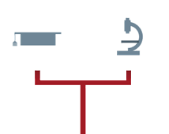









Modelo de Vinculación con el Medio UNAB
DOCENCIA DE
PREGRADO Y POSTGRADO
INVESTIGACIÓN
IMPACTOS
INTERNOS
Evaluar la pertinencia de la oferta académica y la formulación o actualización de los perfiles de egreso de las carreras.
Contribuir al logro de los resultados de aprendizaje contemplados en los perfiles de egreso de las carreras.
Desarrollar Investigación Aplicada de interés del medio disciplinar y académico
Desarrollar proyectos de innovación de interés del medio productivo, público y privado
FACULTADES, UNIDADES
ACADÉMICAS Y ADMINISTRATIVAS
EXTENSIÓN
ACADÉMICA Y
COMUNIDADES
ESCOLARES
RESPONSABILIDAD
SOCIAL + INCLUSIÓN
CLÍNICAS
INTERNACIONALIZACIÓN
INSTRUMENTOS
DE VcM
INVESTIGACIÓN APLICADA
INNOVACIÓN
EMPRENDIMIENTO Y
TRANSFERENCIA
TECNOLÓGICA
EDUCACIÓN
CONTINUA
CENTROS
INSTITUTOS
CULTURA
IMPACTOS
EXTERNOS
ENTORNO
RELEVANTE

Slide 17
PASO 4: Que programas SI y cuales … menos.
Ejemplo de instrumento para el logro del Perfil de Egreso: Aprendizaje – Servicio : A-S (Service Learning) .
¿Cuándo tributa al logro de las competencias del Perfil de Egreso?
Externo
Servicio
Son desarrollados sólo por quienes se motivan… Priman los resultados de servicio social o profesional en donde la Institución solo colabora o da facilidades si es que puede
Ejemplo:
Voluntariado
Servicio Comunitario
Objetivos equilibrados en ambos sentidos y que se potencian mutuamente para todos los participantes.
Podemos verificar y argumentar que el programa desarrollado realmente tiene que ver con el perfil de egreso.
ESTO ES VcM tipo
Curricular Engagement
8 requisitos de un A-S de Calidad
Aprendizaje Integrado
Conexión con el currículo
Servicio útil y de Calidad
Alianza y/o Colaboración y beneficio mutuo
Participación de los/as estudiantes
Civismo
Reflexión
Evaluación
Aprendizaje Extracurricular
Aprendizaje Curricular
Son desarrollados sólo por quienes se motivan… prima la informalidad, la falta de registro, los intereses personales o grupales por sobre los institucionales.
Ejemplos: Actividades personales en el Campus, competencias deportivas inter carreras, etc.
Prima el objetivo educativo, el aprendizaje teórico o práctico en espacios simulados, sin la intervención directa del entorno (puede incluir intervenciones directas del entorno).
Ejemplo:
- Clase Expositiva
- Salida a terreno (como aula), etc
Interno

Slide 18
Tipos de indicadores
Indicadores de Gestión: Se utilizan para realizar el monitoreo de los procesos, de los insumos y de las actividades que se ejecutan con el fin de lograr los productos específicos de una política o programa.
Indicadores de Resultados: Se pueden distinguir dos tipos en Vcm:
  Indicadores de Efectividad e Indicadores de Impacto
  Indicadores de Efectividad: Miden el logro de la pertinencia, eficacia e eficiencia de las acciones con respecto a los objetivos generales y específicos de la política o programa.
  Indicadores de Impactos: Representan el cambio esperado en la situación de los participantes una vez que las acciones se llevaron a cabo. Miden las transformaciones o cambios observados en la población objetivo.
(paréntesis)
Qué ocurrió (con el programa) – qué habría ocurrido (sin el programa) = Impacto del Programa
Fuente: Jmusic, Congreso VcM UNAB 2018. Ver presentación y video en: http://vinculacion.unab.cl/congreso/vcm-2018

Slide 19
Identificación de Instrumentos de VcM e Impactos Internos generados
 | IMPACTOS INTERNOS
INSTRUMENTOS DE VM | Evaluar la pertinencia de la oferta académica y la formulación o actualización de los perfiles de egreso de las carreras. | Contribuir al logro de los resultados de aprendizaje contemplados en los perfiles de egreso de las carreras. | Desarrollar Investigación Aplicada de interés del medio disciplinar y académico. | Desarrollar proyectos de innovación de interés del medio productivo, público y privado.
Centros / Instituto | X |  | X | X
Clínicas | X | X | X
Investigación Aplicada, Innovación, Emprendimiento y Transferencia Tecnológica | X |  |  | X
Responsabilidad Social |  | X
Extensión académica y Comunidades Escolares |  | X
Internacionalización | X | X | X
Cultura |  | X
Educación continua | X | X

Slide 20
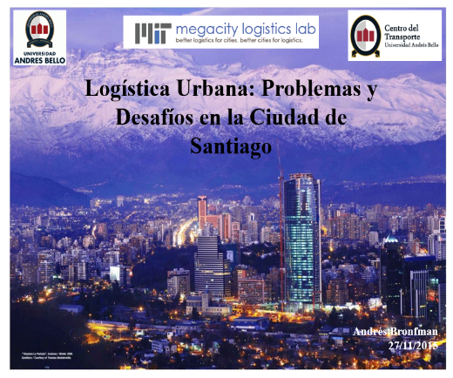
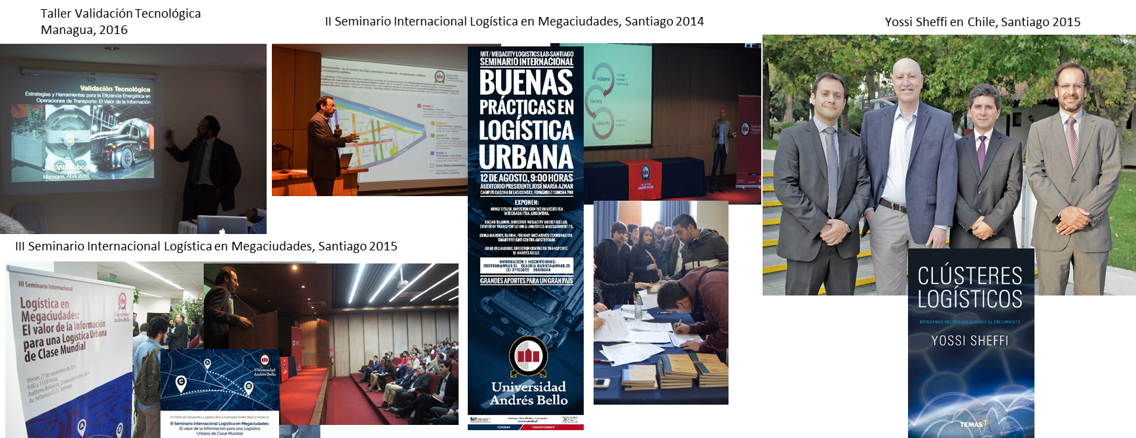


Centro de Transporte y Logística UNAB http://ctl.unab.cl

Slide 21
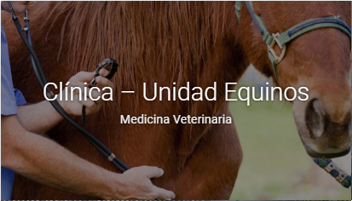
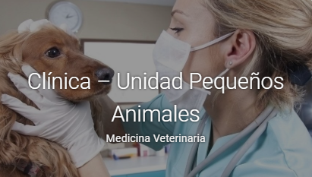
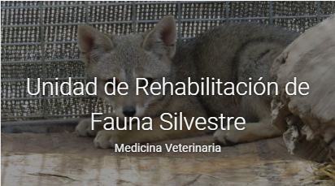


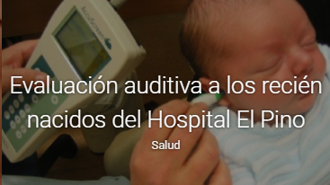
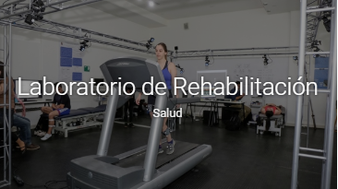

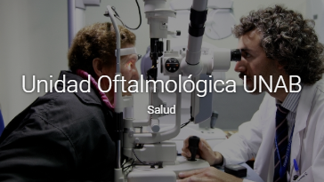
Clínicas UNAB http://vinculacion.unab.cl/portafolio-de-servicios-para-la-sociedad

Slide 22
Ejemplo: Matriz estratégica de Vinculación con el Medio
Áreas de interés | Grupos de interés | Instituciones y/o Organizaciones involucradas | Productos o Servicios | Cobertura Geográfica | Metas o Resultados | Impacto Externo Buscado | Impactos Internos a lograr
Sector Público + Sector Privado | Org. del transporte y la logística | Min. de Transportes y Telecomunicaciones Min. de Economía CORFO Pepsico Chile DGA TNT Express Wisetrack (entre otros) | Centro de Transporte y Logística UNAB Análisis y desarrollo de sistemas logísticos asociados a la gestión de emergencia frente a desastres naturales 2. Comprender y transformar las cadenas de suministro que interactúan en zonas urbanas con el fin de reducir la congestión y la contaminación 3. Apoyo al desarrollo eficiente y sustentable del transporte de carga por carretera en Chile. | Nacional 2013-2016 | 27 proyectos ($894 MM) 6 investigadores | Aporte real en la construcción de mejores políticas públicas: Sistema de certif. de eficiencia energética y competitividad del transporte terrestre en Chile 2) Observatorio de Transporte Urbano de Carga – OTUC 3) Código Buenas Prácticas en el Transporte de Carga por Carretera 4) Entre otros… | 27 publicaciones indexadas 24 formación de estudiantes de postgrado
Sociedad Civil | Comunidad cercana a los Campus y a las comunas desde las cuales provienen nuestros estudiantes, de escasos recursos y que no pueden pagar por estos servicios en forma particular. | Idéntico | Clínicas UNAB Clínica Jurídica. 2) Clínica Odontológica. 3) Clínica Psicológica. 4) Clínica Veterinaria. 5) Unidad de Rehabilitación de la Fauna Silvestre (UFAS). 6) Clínica de Potenciación de Aprendizajes. | V región VIII región RM | Psicológica (total) 6.686 Odontológica 21.081 Jurídica 1.967 Veterinaria (total) 1.020 | Solución directa de necesidades de la población en áreas en las que la institución educa a profesionales en los ámbitos de la asistencia judicial, psicología y de salud, entre otros ámbitos (2017: 30.754 beneficiarios con causas efectivamente resueltas) | 1762 estudiantes adquirieron sus aprendizajes gracias a su trabajo en clínicas (curricularmente)
Fuente: Dirección General de Vinculación con el Medio – Universidad Andrés Bello

Slide 23
Ejemplo: Impacto de la Clínica Psicológica en la Docencia
Asignatura | Relación con el perfil de egreso | Aprendizajes esperados | Metodología | AÑO | Nro Estudiantes | % Aprobación
PSICODIAGNOSTICO APLICADO | Al obtener el título profesional, nuestros egresados demuestran conocimientos y habilidades para elaborar y ejecutar diagnósticos e intervenciones psicológicas en los sectores público y privado, en los ámbitos clínico y organizacional, social, jurídico o educacional. | - Aproximar al alumno a la experiencia Clínica, integrando elementos de las diferentes asignaturas en la observación y análisis de un proceso psicodiagnóstico. - Analizar y discutir elementos teóricos y éticos atingentes al proceso psicodiagnóstico observado. | Los académicos realizarán entrevistas y evaluación psicodiagnóstica de pacientes en Sala de Espejo. El académico realiza un proceso psicodiagnóstico de un paciente adulto y de un paciente infantil. | 2015 | 173 | 99%
 |  |  |  | 2016 | 214 | 97%
 |  |  |  | 2017 | 182 | 98%
TALLER PSICODIAGNÓSTICO CLÍNICO |  | Desarrollar un estudio clínico-diagnóstico, mediante la realización de entrevistas clínicas, examen mental, diagnósticos semiológicos, psiquiátricos y psicoanalítico, aplicación de instrumentos de evaluación psicológica. Organización de ese material mediante la elaboración de un informe psicológico. | El alumno deberá optar por desarrollar sus intervenciones clínicas en el área infanto-juvenil, adulto o jurídica. Cada alumno tomará a su cargo un paciente, debiendo planificar un proceso psicodiagnóstico que conduzca a la elaboración de un informe psicológico, así como integrar los aspectos estudiados en una hipótesis que le permita hacer de ese paciente un caso. | 2015 | 160 | 99%
 |  |  |  | 2016 | 173 | 98%
 |  |  |  | 2017 | 213 | 98%

Slide 24
Ejemplos de indicadores
En Docencia de Pregrado y Postgrado
Cuerpo de académicos - docentes:
Indicador de Capacidad:
% de docentes con postgrado
Indicador de Proceso:
% de docentes capacitados en metodología A+S
Indicador de Efectividad
% de docentes que aplican metodología A+S y logran mejorar las tasas de aprobación de sus cursos
Indicador de Impacto
  Impacto interno comprometido: Mejorar el nivel de logro promedio de las competencias a desarrollar por los estudiantes en las asignaturas de una carrera utilizando metodología A+S.
  Indicador de impacto Interno= (Nivel de logro promedio de los estudiantes de competencias utilizando metodología A+S)/(nivel de logro promedio de los estudiantes con metodología tradicional)
  Indicadores de Impacto Externo:
  Caso 1: % de proyectos de investigación aplicada que logran convertirse en política pública
  Caso 2: Casos solucionados satisfactoriamente / casos totales atendidos
(paréntesis)
Fuente: Jmusic, Congreso VcM UNAB 2018. Ver presentación y video en: http://vinculacion.unab.cl/congreso/vcm-2018

Slide 25





Aspectos “CLAVES” de la VcM en la UNAB (el día a día)
¿Cómo financiar y disminuir el esfuerzo?
Qué servicios internos están disponibles y cómo solicitarlos
Formulación y Postulación a Fondos Compatibles
Contacto con posibles Socios Estratégicos
Establecimiento de Alcances, Objetivos,
Impactos Internos y Externos deseados
04
Formalizaciones necesarias de tipo Externas e Internas: (convenios con terceros y decretos, reglamentos, políticas y procedimientos UNAB)
03
05
Definiendo o revisando las prioridades y alcances para potenciar el Modelo de VcM a nivel de carreras y Facultades.
Conectando
Desarrollo de las Actividades, Programas
y Actividades de Vinculación con el Medio
Planificando
02
Formalizando
06
Definiendo
Ejecutando
Entendiendo o repasando qué es VcM en la UNAB
Reportar y Comunicar
los Resultados
01
Vinculación
con el Medio
07
Comunicando
Comprendiendo

Slide 26

Futuros
Desafíos

Slide 27
Desafíos
Nueva Ley de Educación Superior
PRIMERO: VcM ahora será área obligatoria de acreditación ☺
SEGUNDO: Cómo enfrentar la “Nueva definición” de VcM
“La institución de educación superior debe contar con políticas y mecanismos sistemáticos de vinculación bidireccional con su entorno significativo local, nacional e internacional, y con otras instituciones de educación superior, que aseguren resultados de calidad. Asimismo, deberán incorporarse mecanismos de evaluación de la pertinencia e impacto de las acciones ejecutadas, e indicadores que reflejen los aportes de la institución al desarrollo sustentable de la región y del país”

Slide 28
Desafíos
Nueva Ley de Educación Superior
TERCERO: La definición de VcM con el medio, tiene algunas particularidades a nivel del pregrado y del postgrado (énfasis pueden variar).
CUARTO: Modalidad ONLINE en carreras, también debe incluir vinculación con el Medio :S

Slide 29
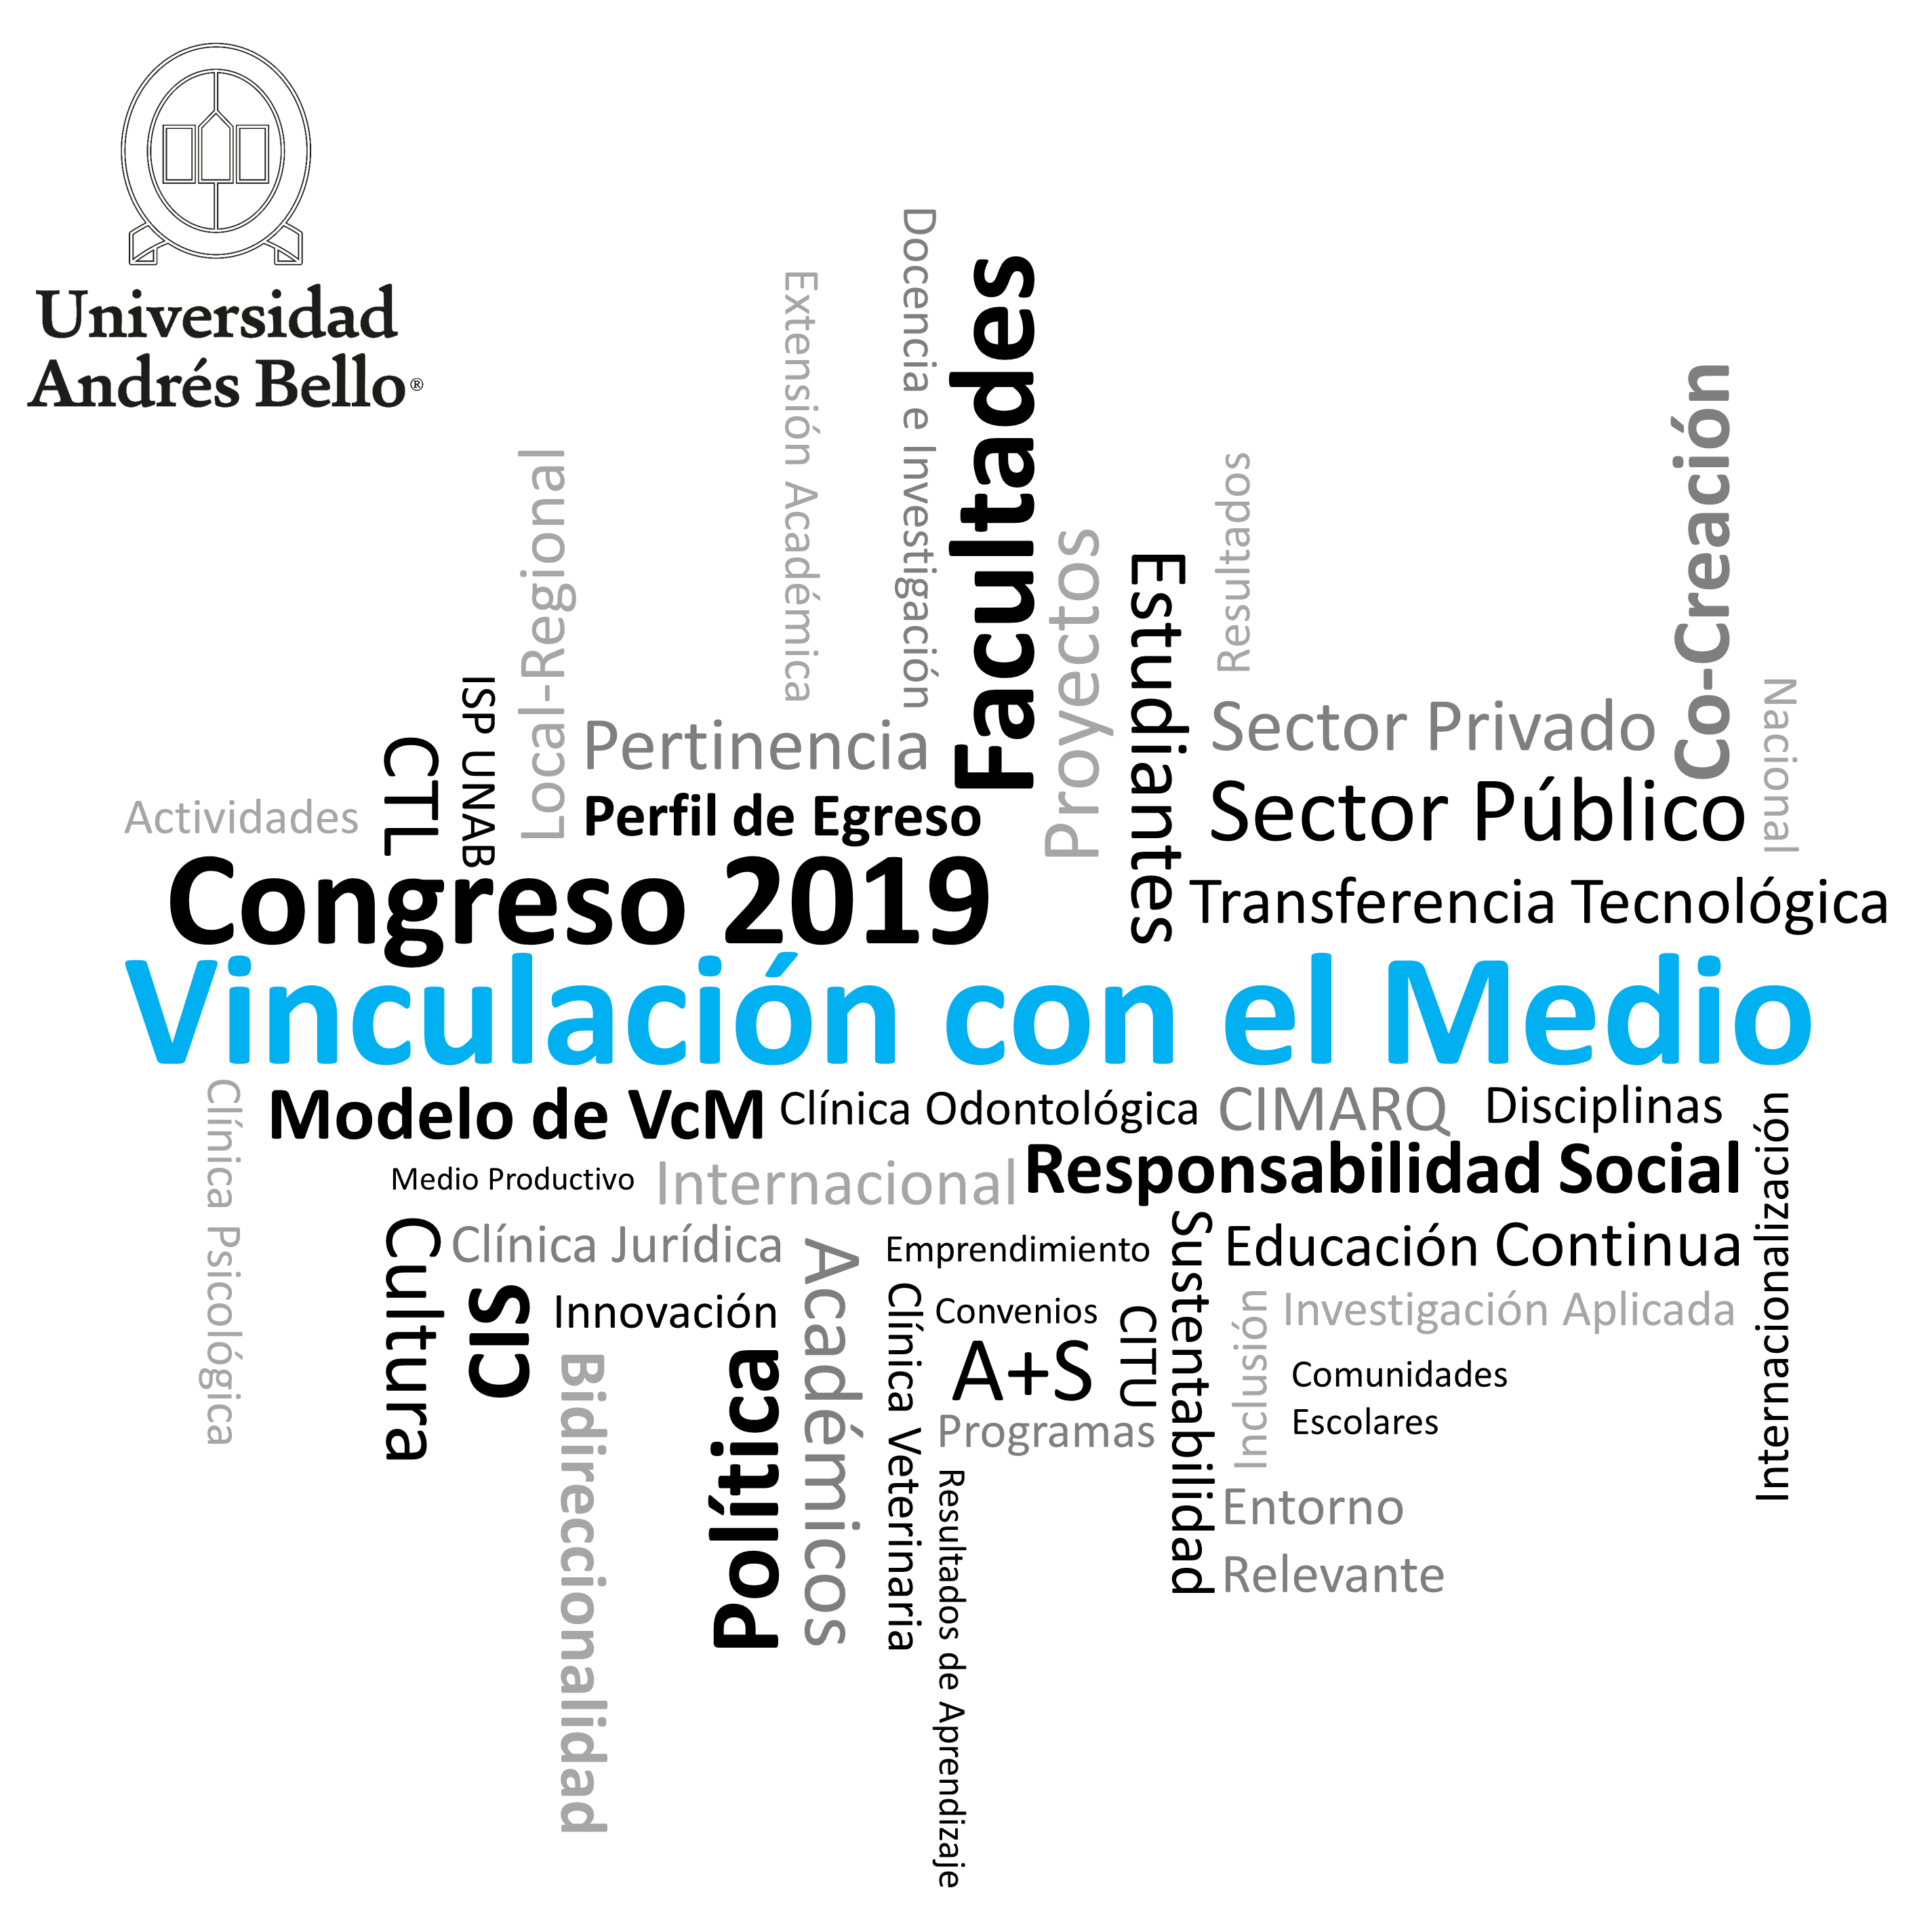
Invitación
Congreso de VcM 2019
Tema: Evaluación de Impacto
UNAB, Campus Casona de Las Condes
Fecha: 23 de Enero
Más información en:
http://vinculacion.unab.cl/congreso

Slide 30
MUCHAS
gracias

Slide 31
Notes:
You can safely remove this slide. This slide design was provided by SlideModel.com – You can download more templates, shapes and elements for PowerPoint from http://slidemodel.com

